Slide 1
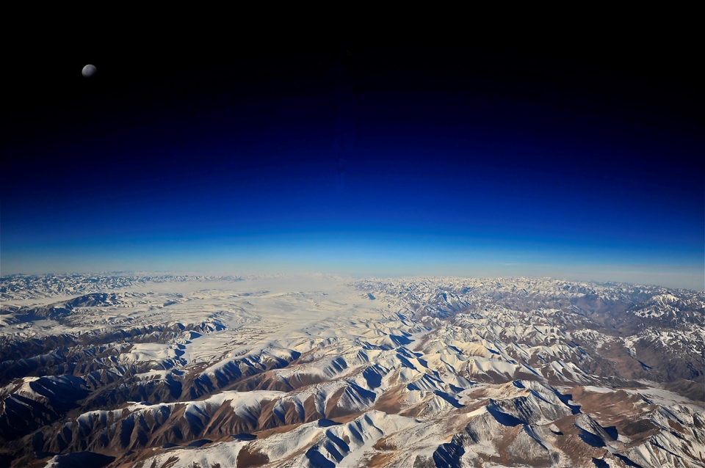
占察入净土
值天时，处地利，得人和（九）

Slide 2
印光大师开示：
净土法门，乃佛法中之特别法门，其利益与普通法门，大不相同。古今多有依普通法门，论净土法门，由兹自误误人，而又自谓宏法利生者，不胜其多。其最初错点，在不察佛力与自力之大小难易。以仗佛力之法门，硬引仗自力之法门，而欲平论，致有此失。使知佛力不可思议，不能以具缚凡夫修持之力，相为平论，则凡一切疑惑不信之心，化为乌有。（文钞续编卷上·复善觉大师书）

Slide 3
印光大师开示：
光以五十八年之阅历，知净土一法，为十方三世一切诸佛，上成佛道，下化众生之总持法门。余诸法门，虽则高深玄妙，而博地凡夫，谁能现生亲证，而得其实益。唯信、愿、念佛、求生西方，则可仗佛慈力，接引往生。既生西方，则超凡入圣，了生脱死，最下者，便与小乘四果阿罗汉，圆教七信位菩萨齐。是知净土法门，乃如来一代所说诸法门中之特别法门，不得以一切法门之修证相比而论。现在许多大聪明人，视净土为小乘，不但自不修持，

Slide 4
且多方辟驳，破人修持。不知此法，乃凡圣同修之法。将堕地狱之业力凡夫，能念佛名，即可直下往生。将成佛道之等觉菩萨，尚须以十大愿王功德，回向往生西方极乐世界，以期圆满佛果。大矣哉，净土法门也。可怜哉，不唯不修持，而复辟驳之大聪明人。幸矣哉，愚夫愚妇，信愿持名，得与观音势至清净海众同为伴侣。彼大聪明人，纵有宿福，不即堕落三途，而望愚夫愚妇之肩背而不可得。况既谤此法，难免堕落乎。彼受病，在好高务胜，实不知高胜之所以耳。使彼上观华藏海众诸菩萨，一

Slide 5
致进行，以十大愿王求生西方，则惭愧欲死，何敢视此法门为小乘，而不屑修持乎。
（文钞续编卷上·复陈慧恭孙慧甲书）

Slide 6
印光大师开示：
窃谓净土一法，为诸法之归宿，乃用吾人依之以自利利他者。何得不先研究得极无可疑，不被一切经教知识语言所摇夺？而泛泛然研究其他经典，则愈研究愈将净土看得寻常矣。若先知净土之所以，再研究其余经论，则愈研究愈将净土看得高深矣。（《新编全本印光法师文钞》卷二十三第80页 复金慧畅居士书）

Slide 7
印光法师开示：
汝于净土修法，尚未了了。当唯以翻阅研究净土为事。半日学解，半日学行。必期于彻头彻尾，了无疑惑而后已。
楞严正脉，且作缓图。纵亲见如来藏妙真如性，亦不能即了生死。见性是悟，非是证。证则可了生死。若唯悟未证，纵悟处高深，奈见思二惑不能顿断，则三界轮回，决定莫由出离矣。若不通楞严，倘净土法门，能仰信佛言，决定无疑。真信切愿，以修实行。则决定往生，为极乐世界中人。

Slide 8
印光法师开示：
靠自力，须深明教理，依教修行。修行功深，断惑证真，方出生死。靠佛力，纵不明教理，未断惑业，但能信愿持名，求生净土，临命终时，决定蒙佛亲垂接引，往 生西方。既生西方，见佛闻法，悟无生忍。即此一生，定补佛位。此是佛力，又兼自力。谓信愿持名，是自力能感于佛。誓愿摄受，垂慈接引，是佛力能应于我。感 应道交，故得如是。

Slide 9
律教禅宗，最初须深明教理，依教修行。修行功深，断惑证真，方出生死。若教理不明，则盲修瞎炼。若非得少为足，便是著魔发狂。纵使理明功深，亦颇断惑，倘 有丝毫未尽，依旧不出苦轮。直待惑业净尽，方可出离生死，尚去佛地甚大悬远。更须历劫进修，始可圆满佛果。譬如庶民，生而聪慧，读书学文，多年辛苦。学问 既成，登科入仕。由其有大才能，所以从小渐升，直至宰相。官居极品，再无可升。于群臣中，位居第一。若比太子，贵贱天渊，何况皇帝。毕世为臣，奉行君命， 鞠躬尽

Slide 10
瘁，辅治国家。然此相位，大不容易。半生勤劳，通身能耐，到下场头，不过如是。若学问才能，稍不充足，则不能如是者有百千万亿也。此是自力。学问才 能，譬深明教理，依教修行。位至宰相，譬修行功深，断惑证真。只可称臣，不是敢作君，(臣决定不敢作君。臣欲作君，除非托生皇宫，为皇太子。修余法门，亦 可成佛，但与净土较，奚啻日劫相倍。读者须善会其意，勿泥其词。然依华严末后一著，等觉菩萨，尚以十大愿王，回向往生。正与托质皇宫，为皇太子，意义相 齐。净土法门，

Slide 11
得华严一经，遂得如大海之横吞万川，如太虚之总摄万象耳。猗欤大哉。)譬虽出生死，尚未成佛。学问不充，不能如是者甚众，譬惑未断尽，不出 生死苦海者甚众也。念佛法门，纵不明教理，未断惑业，但能信愿持名，求生净土，临命终时，决定蒙佛亲垂接引，往生西方。既生西方，见佛闻法，悟无生忍。即 此一生，定补佛位。此是佛力，又兼自力。谓信愿持名，是自力能感于佛。誓愿摄受，垂慈接引，是佛力能应于我。感应道交，故得如是。又若深明教理，断惑证 真，则往生品位更高，圆

Slide 12
成佛道更速。所以文殊、普贤、华藏海众，马鸣、龙树、诸宗祖师，皆愿往生也。譬如托生皇宫，一出母胎，贵压群臣，此是王力。迨其长 大，学问才能，一一充足，全能承绍大统，平治天下，一切臣宰，皆听诏谕。此则王力自力，兼而有之。念佛法门，亦复如是。未断惑业，仗义佛慈力，往生西方， 便出生死，犹如太子初生，贵压群臣。既往生已，惑业自断，定补佛位，犹如太子长大，承绍大统，平治天下也。又惑业，如马鸣、龙树、诸宗祖师，已登补处，如 文殊、普贤、华藏海众，皆

Slide 13
愿往生者，犹如昔镇边鄙，不堪承绍，今居东宫，不久登极也。祈尽舍旧习，于此法门，极生信愿，专精修习，则无尽烦恼，不断顿断， 无量法门，自然证入。其圆成无上佛道，度脱无边众生，若操左券而取故物矣。

Slide 14
彻悟大师开示：
若但仰慕诸圣者。如本分念佛之人。以知诸圣皆已先证我之己灵。语默动静。皆堪垂范。我曹若不仰慕诸圣。则进修无路矣。故或专持名号。或观想音容。三业虔诚。六时敬礼。倾心皈命。尽报遵承。及乎时至缘熟。感应道交。心地大开﹐灵光独露。乃知我之己灵。原与诸圣平等无异。亦不可不自尊重也。

Slide 15
印光大师开示：
念佛修持，如服药然。能明教理，如备知病源，药性，脉理。再能服药，所谓自利利他，善莫大焉。若不能如是，但肯服先代所制之阿伽陀药，亦可愈病，亦可以此药，令一切人服以愈病。只取愈病，固不必以未知病源，药性，脉理为憾也。

Slide 16
幽溪大师《圆中钞》：
“凡是见佛，须论感应。若平居参禅，或修空观，既宗扫荡，佛亦不立，苟有所见，悉为魔境。或功用显著，心佛自现，亦须观空，弗生着相。”今既念佛，求生极乐。临终见佛，此因妙感。复由生佛本是一体，感应道交，法尔如是。若不明此，妄论邪谈，不唯自障，兼亦障人。于此法门，大成罪过。”

Slide 17
永明大师开示：
“是故水清则月自来，心净则佛自现。所谓感应道交难思议也。”

Slide 18
《灌顶神策经》：
闻如是。一时佛在因沙崛山中。与千二百五十比丘俱。菩萨三万人。佛为天龙八部说法。人民鬼神各随业缘得道不同，说法既竟。于是梵王从座而起。长跪合掌而白佛言。世尊我于众生。有微因缘多归依者。又见人民悉受苦恼。心中疑惑不能决了。今欲承佛威神之力。出梵天结愿一百偈颂以为神策。惟愿世尊许可此事。复作是言。我常见诸异道辈九十五种。各有杂术为人决疑。而今世尊正觉最上更无此法。是故启问唯愿听许。佛言梵王善哉

Slide 19
善哉。汝能为未来五浊恶世。像法众生多诸疑惑。信邪倒见不识真正。汝既慈悲欲为说者。嘉也梵王我助汝喜。善也梵王随意演说。梵王闻佛赞叹策经欢喜踊跃。即于众中语四辈言。今我梵王承佛威神。演说卜经一百偈颂，以示万姓。决了狐疑知人吉凶。佛告阿难梵天大王等。若四辈弟子欲为人行此神策法时。当以竹帛书此上偈。以五色彩作囊盛之。若欲卜时探取三策。至于七策审定无疑。澡漱口齿莫食酒肉及啖五辛。出策之法不得过七人。后设探者众事不中不护人也。

Slide 20
《占察经玄义》：
如永明大师。已悟圆宗。仍作坐禅、万善二阄。当知拈阄一法。出圆觉经。与今轮相。及灌顶神策经。同名正法。不比世间卜筮也。

Slide 21
《灵峰宗论》：
永明大禅师。特上天台智者岩。作甲乙二阄。甲：一生禅定。乙：诵经万善庄严净土。七度得乙阄。于是专修净业。诵经三载。观音以甘露灌其口。日课一百八事。未尝暂废。
三十二岁。拟注梵网。作四阄问佛。一曰宗贤首。二曰宗天台。三曰宗慈恩。四曰自立宗。频拈得台宗阄。于是究心台部。

Slide 22
予本宗门种草。因感法道陵夷。鉴近时禅病。思所以救疗之者。请决于佛。拈得依台宗注梵网阄。始肯究心三大五小。
私心弗敢自专。敬以阄决于佛。拈得宜解唐本（大乘起信论）。
以阄问佛。定安居处。乃九阄中。独得灵峰山灵岩寺之百福院。

Slide 23
《圆觉经》：
若诸菩萨及末世众生依此轮者。当持梵行。寂静思惟。求哀忏悔。经三七日。于二十五轮各安标记。至心求哀。随手结取。依结开示。便知顿渐。一念疑悔。即不成就。

